Slide 1

Metody Geografického výzkumu
Cvičení č. 7
11.4.2019
Marek Lichter

Slide 2
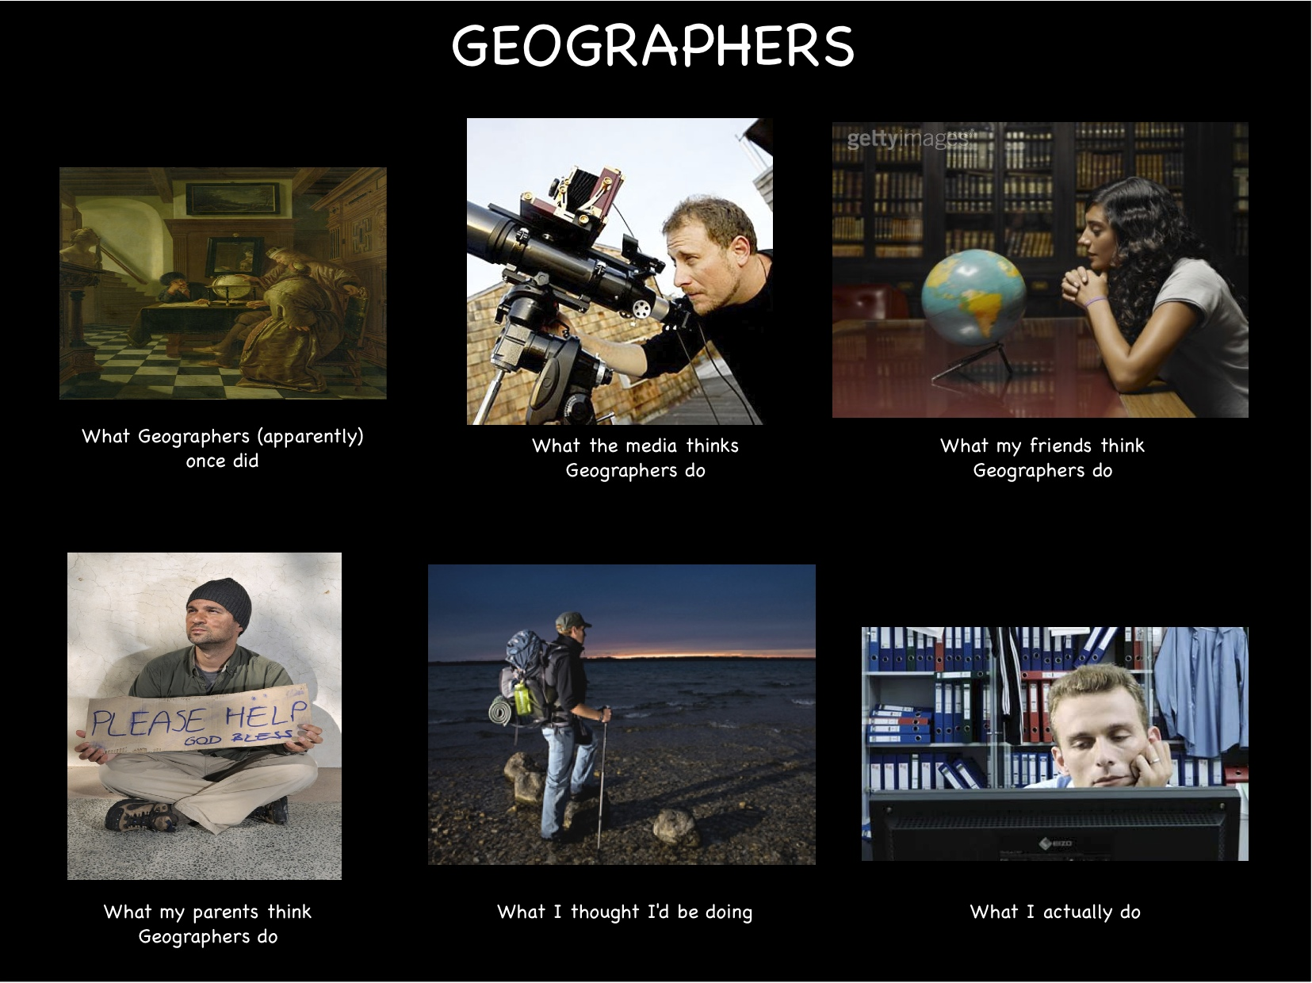

Slide 3
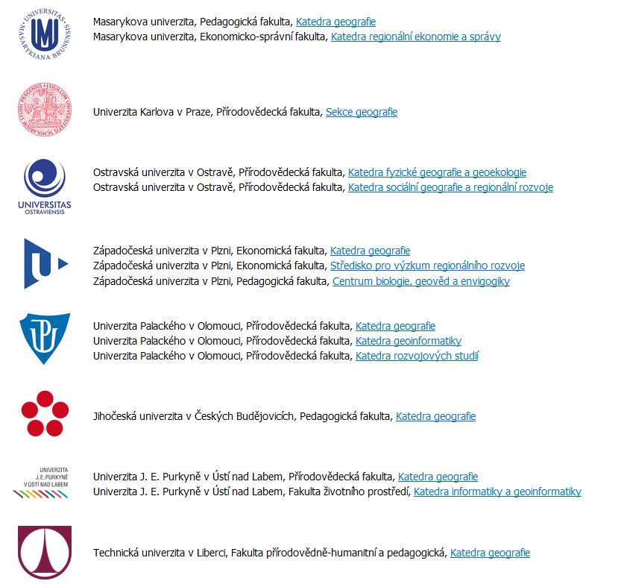
STUDIUM Geografie
Kolik geografů svět potřebuje?

Slide 4
Proč Geografie?
Důvod studia?
Od narození?
  Změna pohledu po SŠ?
Rodinná tradice?
Peníze?
Učitelství? Poslání?
Hlavní negativa?

Slide 5
(Sociální) Geografie = jen škola?
Má sociální geografie místo na světě i mimo školu?
Jako samostatný obor? Jako subdisciplína?
Jaké je vysněná práce sociálního geografa?
Jaká je situace dnes? Jaká byla?
Znali jste nějakého sociálního geografa před nástupem na VŠ?

Slide 6
Zadání sedmého cvičení
Pokuste se v krátkém strukturovaném textu identifikovat alespoň 3 oblasti, ve kterých má dle vás sociální (humánní) geografie nějaký komerční potenciál.
Jinými slovy – pokud byste nyní začínali podnikat a přáli si oborem svého podnikání zůstat v rámci sociální geografie, jaké projekty by vám přišly zajímavé a komerčně udržitelné?
O jaké typy výstupů, znalostí či kompetencí sociálních geografů je dle vás zájem na volném (neakademickém) trhu práce?

Slide 7
sedmé cvičení
Výsledkem cvičení bude esej
  Rozsah cca. 1 A4
  Vlastní pohled na problematiku – bez literatury atd.
  I v celosvětovém kontextu
  Bez úvodu, zadání, závěru… jen hlavička.
Odevzdat do odevzdávárny
  24. 4. 2019
Dotazy?
  Případně mail…

Slide 8


Díky za pozornost

